Slide 1
OpenCV3.3 + Python3.6 开发环境配置

Slide 2
在 Anaconda navigator 左侧选择 Environment ，在右侧要使用的环境中，左上方将 Installed 改为 All，右侧搜索 cv ，便可看到 opencv，勾选后点击右下角 Apply ，同时还会安装几个依赖包，点击确认后稍等即可，我安装的版本是 3.4.1 。

Slide 3
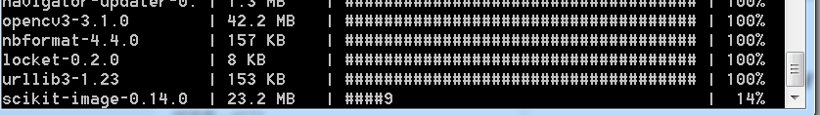
Anaconda 下使用 conda 安装 opencv
Anaconda使用conda管理各种包
如果输入 conda install -c menpo opencv ，安装的版本是 v2.4.11
如果输入 conda install -c menpo opencv3 ，安装的版本是 v3.1.0

Slide 4
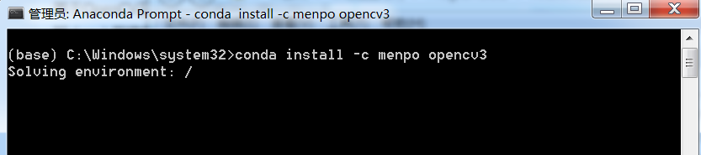
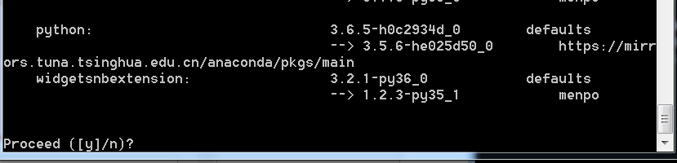

Slide 5
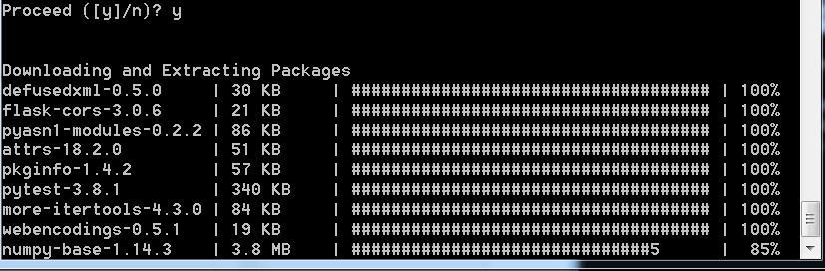
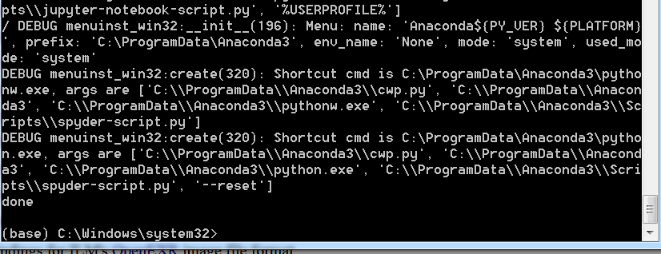

Slide 6
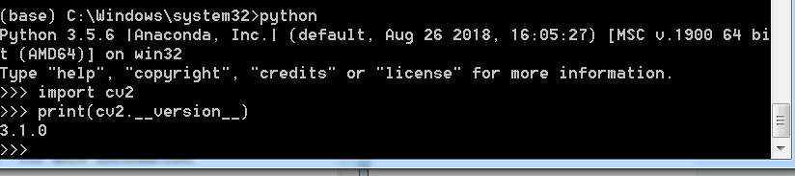

Slide 7
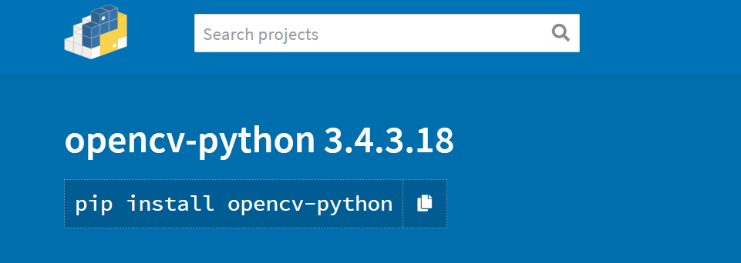
pip 安装 opencv
https://pypi.org/project/opencv-python/
使用python自带的pip管理包的话，可以试试 pip install opencv-python ，之后会自动下载

